Slide 1

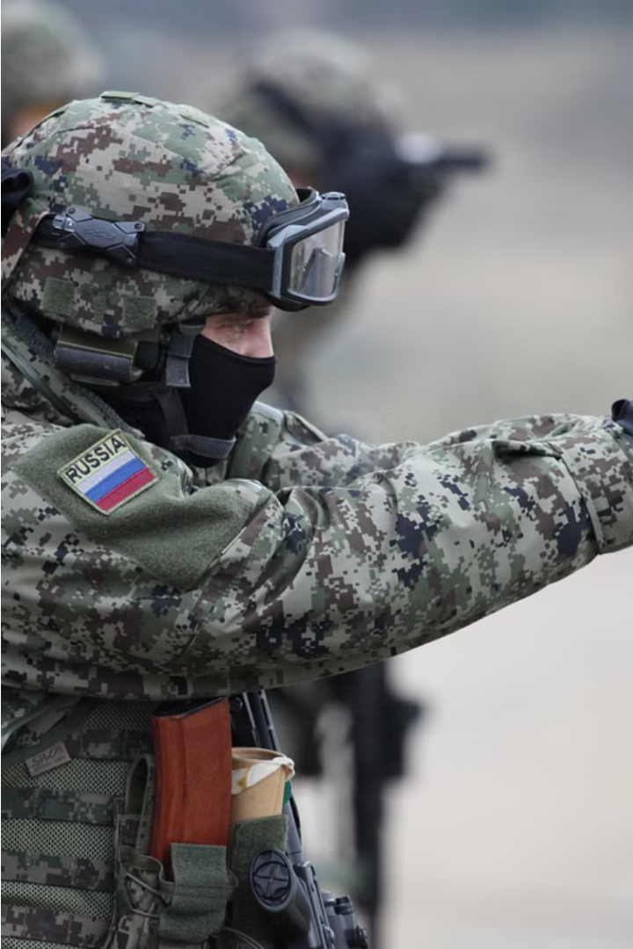

Основы военной службы РФ
Военная служба в Российской Федерации является важной обязанностью граждан, которая направлена на защиту суверенитета и территориальной целостности страны. Она включает в себя прохождение военной подготовки, участие в учениях и выполнение боевых задач.
by Kopylov Denis Andreevich

Slide 2

Права и обязанности военнослужащих
1
Права
2
Обязанности
3
Ответственность
Военнослужащие имеют право на соответствующее денежное довольствие, социальные гарантии, бесплатное медицинское обслуживание и другие льготы.
Военнослужащие обязаны соблюдать воинскую дисциплину, выполнять приказы командиров, поддерживать высокую боевую готовность и защищать Родину.
За нарушение воинской дисциплины военнослужащие несут дисциплинарную, административную или уголовную ответственность.

Slide 3
Структура Вооруженных Сил РФ
Рода войск
Виды вооружения
Организационная структура
Сухопутные войска, Военно-Воздушные Силы, Военно-Морской Флот, Ракетные войска стратегического назначения, Воздушно-десантные войска.
Стрелковое оружие, бронетехника, артиллерия, авиация, ракетные комплексы, средства ПВО и другие виды современного вооружения.
Министерство обороны РФ, Генеральный штаб, Командования родов войск, Военные округа, Соединения и воинские части.

Slide 4
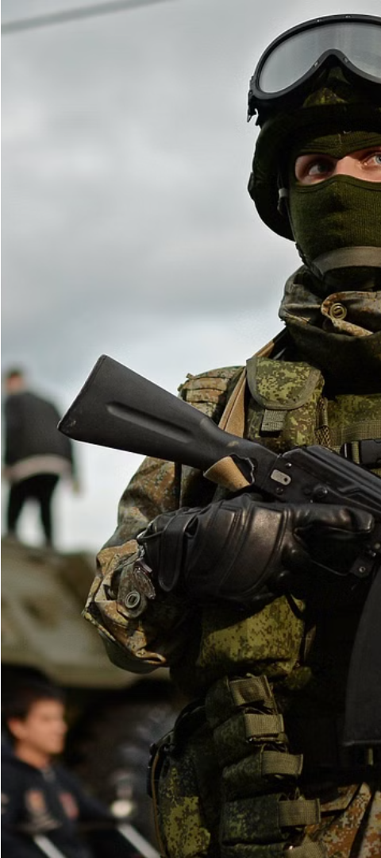
Военная подготовка и обучение
1
Начальная подготовка
Новобранцы проходят курс начальной военной подготовки, включающий изучение устава, оружия, тактики и строевой подготовки.
2
Специальная подготовка
Военнослужащие проходят углубленную специализацию по своей военной специальности, получают навыки управления техникой и вооружением.
3
Непрерывное обучение
На протяжении всей службы военнослужащие участвуют в учениях, переподготовке и повышении квалификации для поддержания боевой готовности.

Slide 5
Социальные гарантии для военнослужащих
Достойное денежное довольствие
Медицинское обслуживание
Военнослужащие и члены их семей имеют право на бесплатное медицинское обслуживание в военных госпиталях.
Военнослужащие получают конкурентное денежное довольствие, включающее оклад, надбавки и премии.
Жилищное обеспечение
Программы поддержки
Государство предоставляет военнослужащим служебное жилье или компенсацию арендной платы.
Существуют специальные программы по ипотеке, отдыху, реабилитации и профессиональной подготовке военных.

Slide 6




Воинская дисциплина и уставы
Устав внутренней службы
Регламентирует права, обязанности и ответственность военнослужащих в повседневной жизни.
Дисциплинарный устав
Определяет порядок поощрений и наказаний за нарушение воинской дисциплины.
Строевой устав
Устанавливает правила строевых приемов и движения военнослужащих в составе подразделений.

Slide 7



Значение военной службы для страны
Защита Родины
Патриотизм
Дисциплина
Карьерный рост
Служба в армии воспитывает у граждан чувство патриотизма, гордости за свою страну и готовность встать на ее защиту.
Армия прививает военнослужащим дисциплину, ответственность, организованность и другие важные жизненные ценности.
Военная служба - это конституционная обязанность гражданина по защите независимости и территориальной целостности страны.
Служба в армии открывает возможности для получения военной специальности и дальнейшего карьерного роста.

